Slide 1
interceptproject.eu
Účinnosť opatrení aktívnej politiky trhu práce na Slovensku
28th June 2023

Slide 2
Štruktúra prezentácie
Vývoj na slovenskom trhu práce/rámce pre politiky zamestnanosti
Existujúce štúdie kvantifikujúce účinnosť opatrení APTP na Slovensku
Automatizované štúdie účinnosti nástrojov APTP

Slide 3
Dlhodobý demografický vývoj na Slovensku mení paradigmu služieb zamestnanosti
Zdroj: Eurostat

Slide 4
Štruktúra evidencií UoZ podľa dĺžky evidencie
Zdroj: ÚPSVaR

Slide 5
Dlhodobá nezamestnanosť je najväčšou výzvou aj v medzinárodnom porovnaní
Zdroj: Eurostat

Slide 6
Podiel výdavkov na AOTP ako % na HDP, podľa typu nástroja
Zdroj: Labour Market Policy Database

Slide 7
Čo vieme o účinnosti nástrojov APTP?
Štúdie vyhodnocujúce účinnosť opatrení kontrafaktuálnou metodikou, zohľadňujú rozdielnu kompozíciu účastníkov nástrojov APTP:
Van Ours & Lubyová (1999/1996): Rekvalifikačné kurzy (+)/Verejnoprospešné práce (-)
Harvan (2011/2006-2009): Absolventská prax (+) / Aktivačné práce (-)
Štefánik et al. (2014/2011): Absolventská prax (+), Vzdelávanie-§46 (-), Zamestnanosť-§50 (+/-), Aktivačné práce-§52 (+/-)
Bořík et al. (2015/2011): Absolventská prax (+), Samozamestnávanie-§49 (-)
IFP (2016/ 2014): Veľa práce na úradoch práce, Absolventská prax (+), Vzdelávanie-§46 (-), Zamestnanosť-§50 (+/-), Aktivačné práce-§52 (+/-)
Štefánik and Karasová (2016/2013): Dochádzka/presťahovanie - §53 (+)
ISP 2018-2020: REPAS (+), Absolventská prax (+), Aktivačné práce - §52 (0)

Slide 8
Automatizované štúdie o účinnosti nástrojov APTP
WEB projektu APVV LM evidence: http://www.lmevidence.sav.sk/?page_id=270
Aktuálne sú dostupné štúdie pre 10 najpočetnejších opatrení so vzorkou účastníkov z roku 2017:
Príspevok na podporu zamestnávania znevýhodneného uchádzača o zamestnanie (§50)
Príspevok na podporu rozvoja miestnej a regionálnej (§50J)
Príspevok na vykonávanie absolventskej (§51)
Príspevok na podporu vytvorenia pracovného miesta v prvom pravidelne platenom (§51A)
Príspevok na aktivačnú činnosť formou menších obecných služieb pre obec alebo formou menších služieb pre samosprávny (§52)
Príspevok na aktivačnú činnosť formou dobrovoľníckej služby (§52A)
Príspevok na dochádzanie za prácou (§53)
Príspevok na podporu mobility za prácou (§53A)
Vzdelávanie poskytované v rámci projektu REPAS+
Vzdelávanie poskytované v rámci projektu KOMPAS+
Štúdie sú:
dostupné v slovenčine aj angličtine,
v rovnakej štruktúre
s porovnateľnou metodikou,
automatizované –replikovatelné do budúcna.

Slide 9
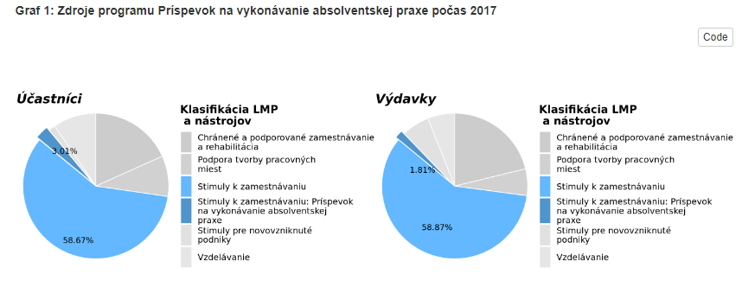
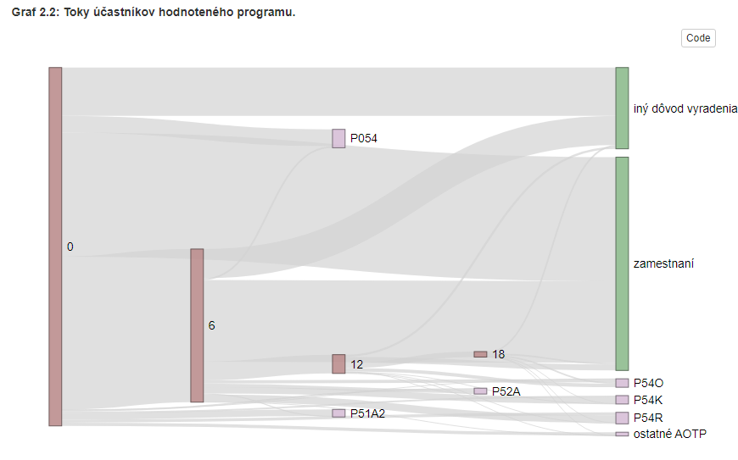
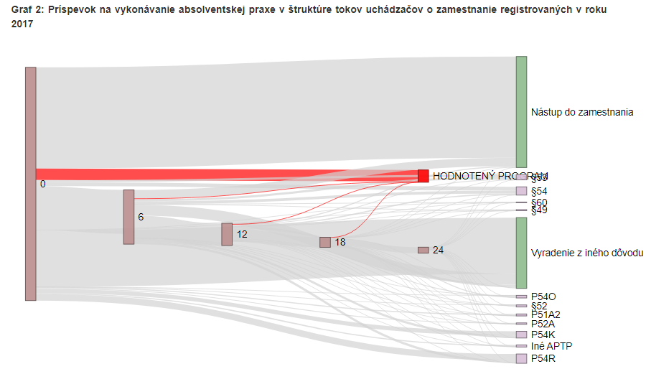
Opis programu

Slide 10
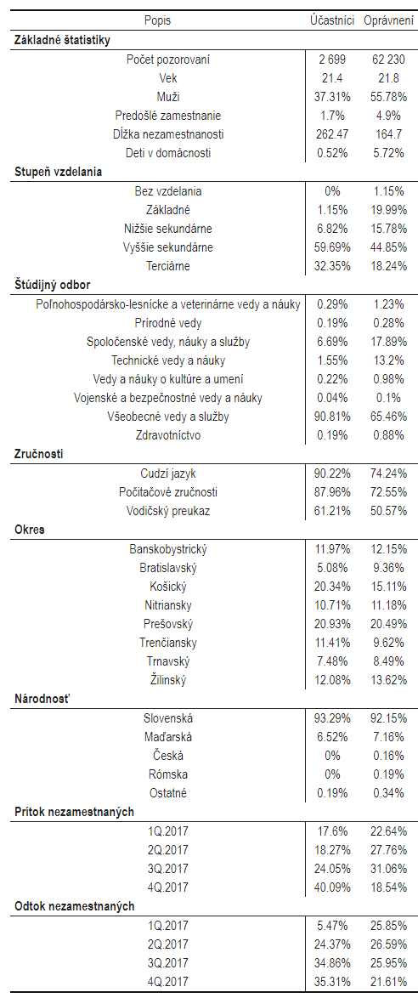
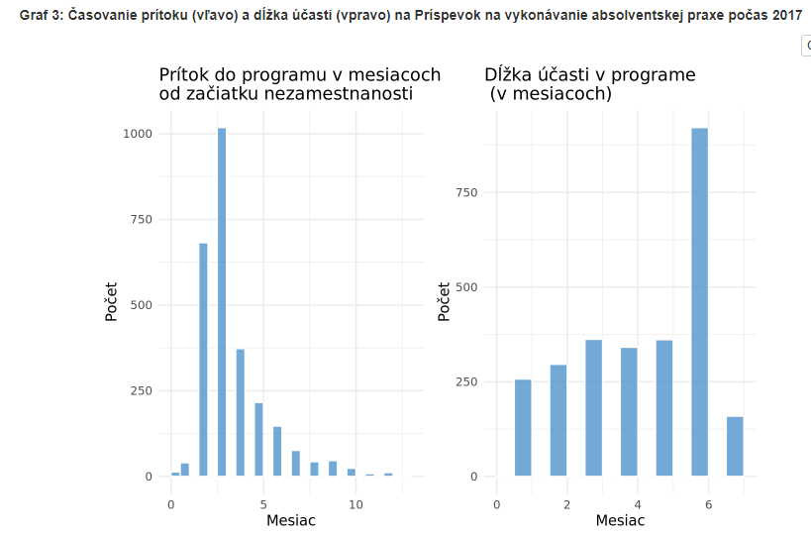
Opis vzorky účastníkov

Slide 11
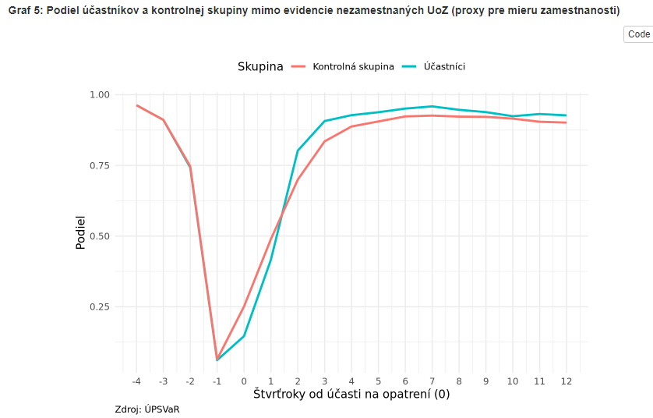
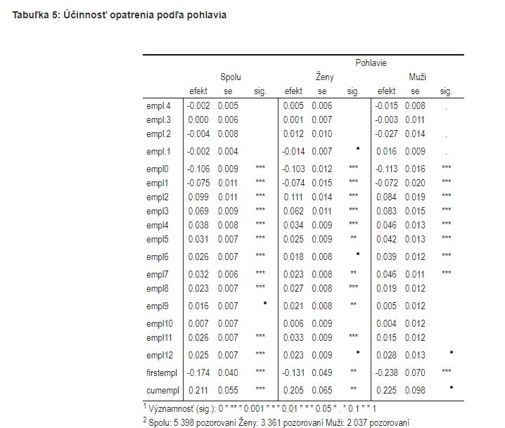
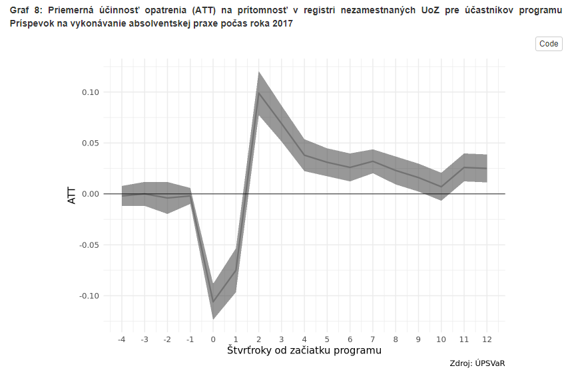
Vyhodnotenie účinnosti programu APTP

Slide 12
Účinnosť opatrení nie je všetko ...
Kontrafaktuálne štúdie sa zameriavajú na čo najexaktnejšiu identifikáciu vplyvu/efektu/účinku účasti na opatreniach APTP.
V závere dospejú k spoľahlivému, ale iba číslu – koľko indikátorov výsledku toľko čísiel. Odhadnuté čísla sú často použité v analýza nákladov a výnosov.
Opatrenia majú v praxi často viac cieľov a nie všetky sú pokryté indikátormi. Kontrafaktuálne štúdia preto majú často tendenciu redukovať prínos opatrenia na oblasti pokryté indikátormi výsledku.
Kvalitatívny výskum by mal dopĺňať evidenciu získanú z kontrafaktuálnych štúdií. Expertíza z praxe, tvorby a implementácie opatrení, ako aj medzinárodné porovnanie sú pre správne nastavenie nástrojov APTP nenahraditeľné.

Slide 13
Ďakujem! Miroslav Štefánik Ekonomický ústav SAV miroslav.stefanik@savba.sk

